Slide 1
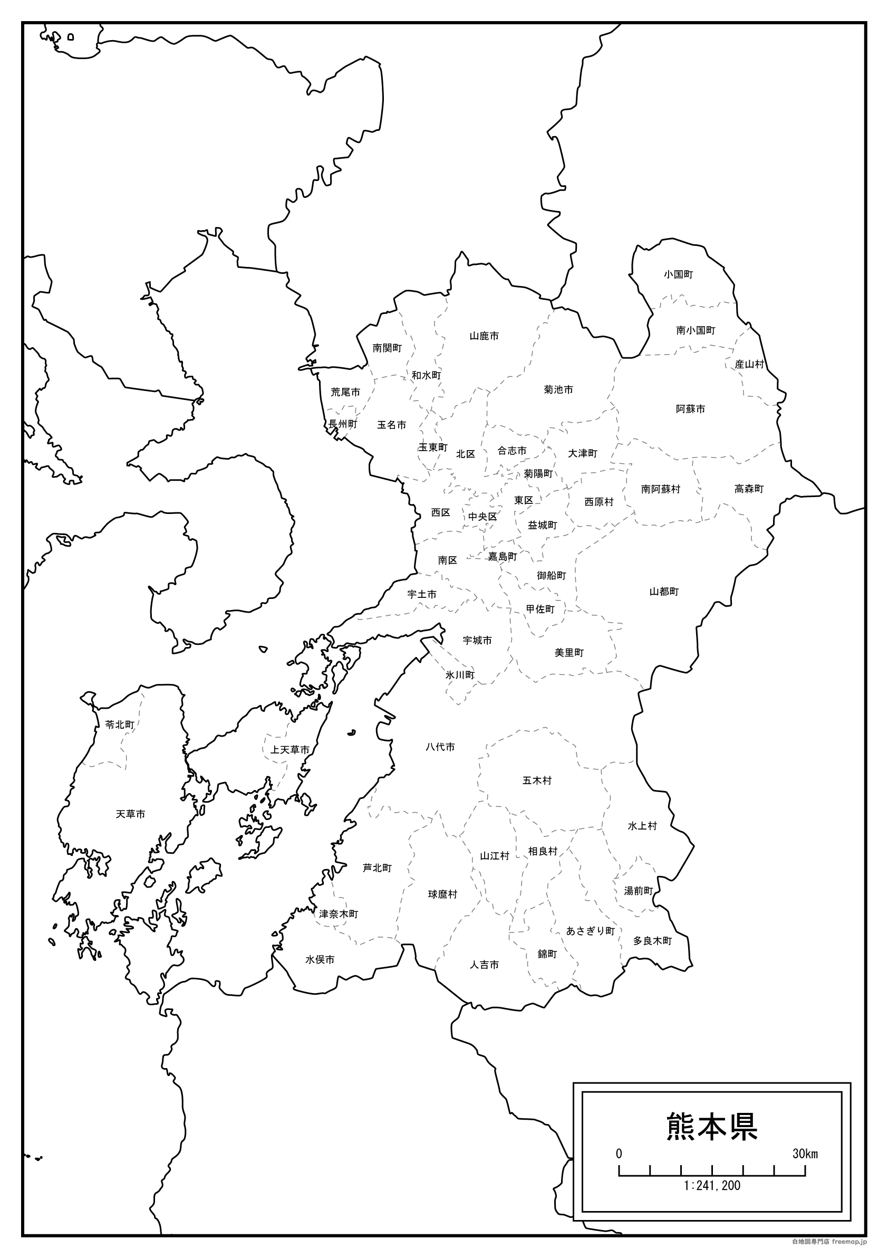
熊本県市町村クイズ
（県央編）
【やり方】
赤線でかこまれた市町村の名前を答えましょう。答えは次のスライドに進むと出てきます。
スライドを少なくしたり、順番を変えたりすることもできます。

Slide 2
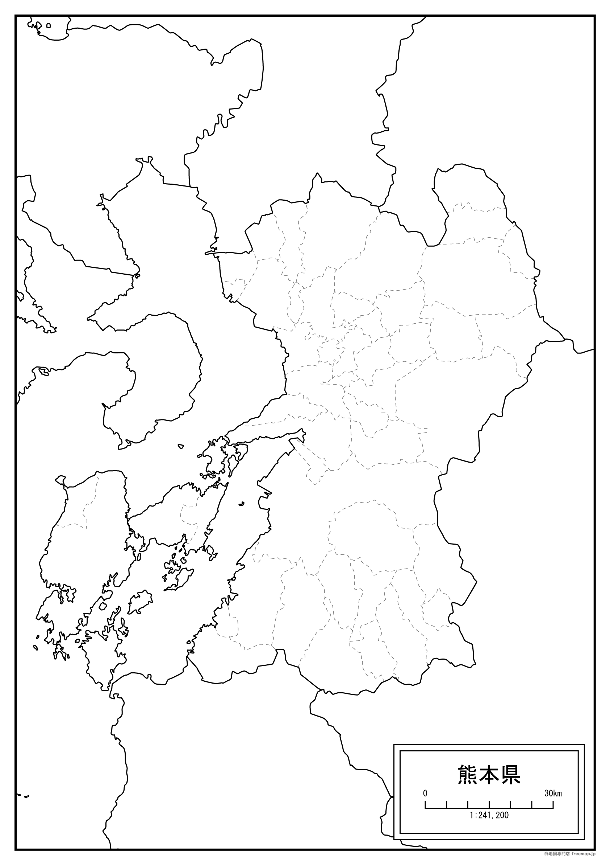

Slide 3
やつしろ
八代市

Slide 5
ひかわ
氷川町

Slide 7
みさと
美里町

Slide 9
うき
宇城市

Slide 11
うと
宇土市

Slide 13
こうさ
甲佐町

Slide 15
かしま
嘉島町

Slide 17
みふね
御船町

Slide 19
やまと
山都町

Slide 21
ましき
益城町

Slide 23
くまもと きた
熊本市北区

Slide 25
くまもと ちゅうおう
熊本市中央区

Slide 27
くまもと にし
熊本市西区

Slide 29
くまもと ひがし
熊本市東区

Slide 31
くまもと みなみ
熊本市南区

Slide 32
熊本県
市町村名一覧

